Slide 1
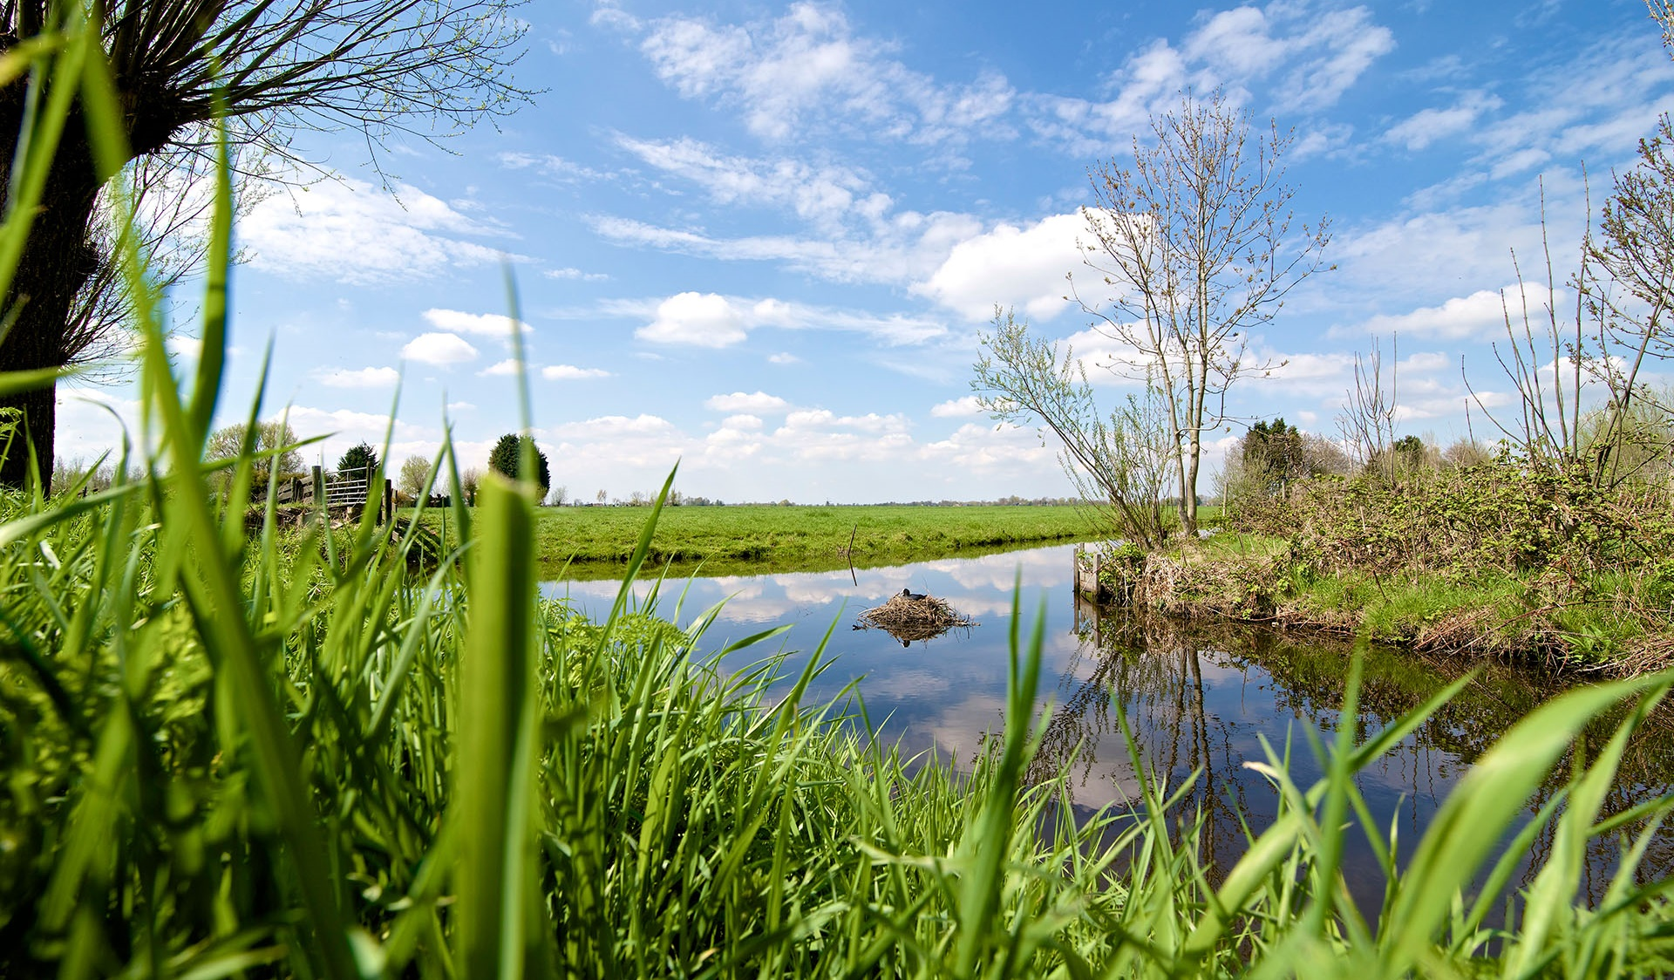
Titeldia (groen)
Informatie bijeenkomst Gemeenteraadsverkiezingen 18 Maart 2026
14 juli 2025

Slide 2
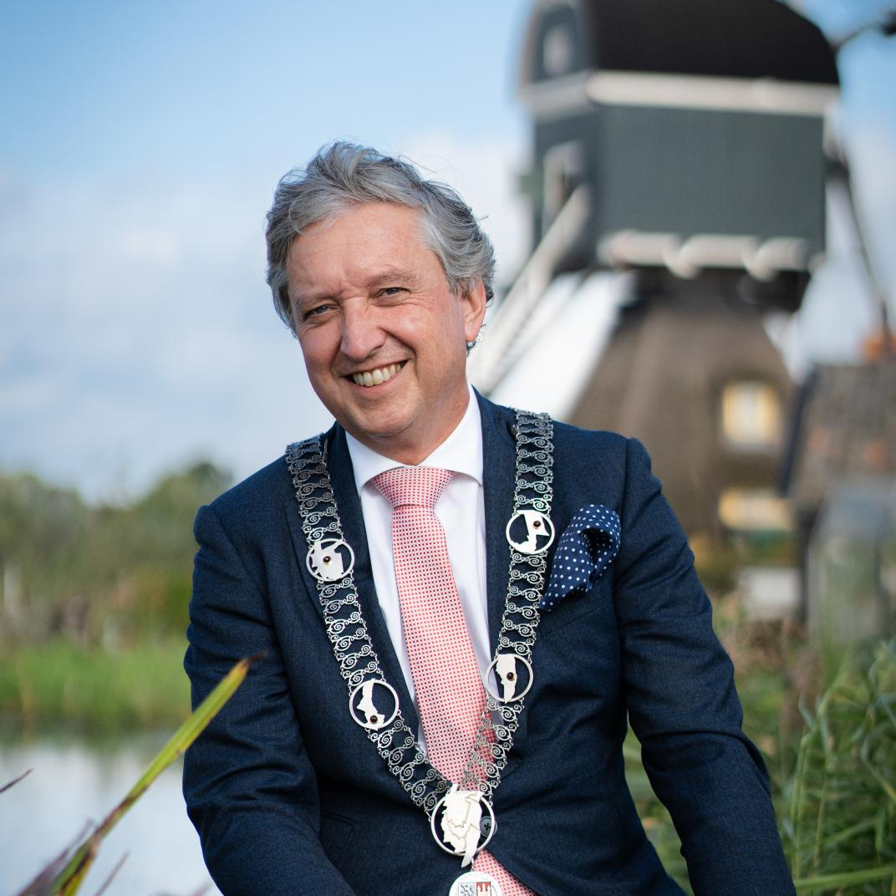
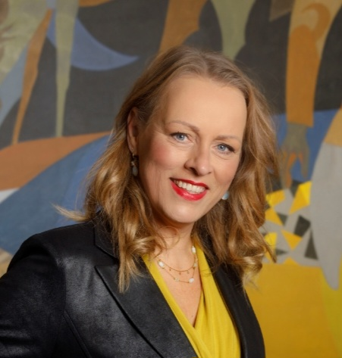
Even voorstellen
Hans Beenakker
Saskia van Dijk
Burgemeester
Raadsgriffier

Slide 3
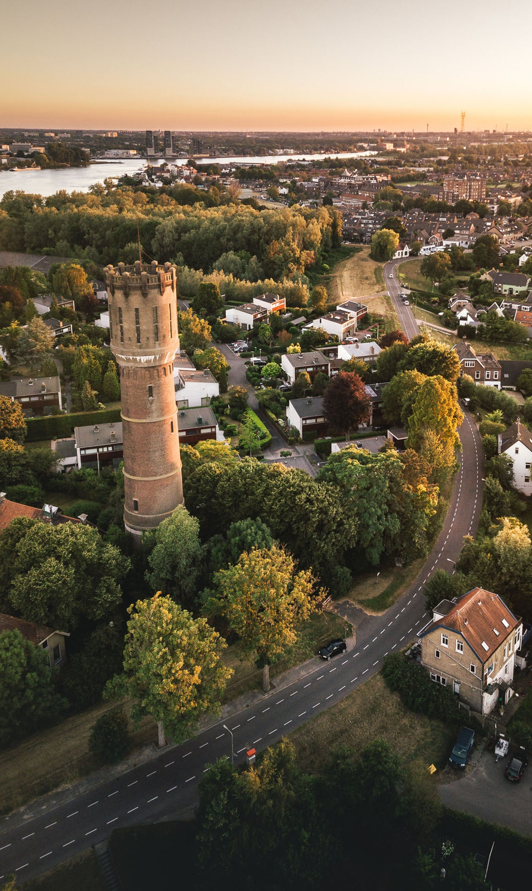



Kandidaten
Om u als politieke partij bij de wervings- en selectiefase te ondersteunen heeft het ministerie van BZK diverse instrumenten ontwikkeld www.politiekeambtsdragers.nl/werving.
Handboek integriteit voor politieke ambtsdragers van decentrale overheden
Handreiking integriteitstoetsing van kandidaten voor decentrale politieke partijen
Zelfassessment integriteit voor kandidaat-volksvertegenwoordigers en leidraad om het selectiegesprek te voeren.
Factsheets Tools voor de integriteit en weerbaarheid van kandidaat-volksvertegenwoordigers
Er zijn ook beschermende maatregelen die genomen kunnen worden op het gebied van weerbaarheid, te vinden op www.weerbaarbestuur.nl.
Notes:
Via deze link kunt u alle informatie vinden. Handreiking, handboek integriteit voor politieke ambtsdragers, informatieve fimpjes en diverse tools etc.

Slide 4
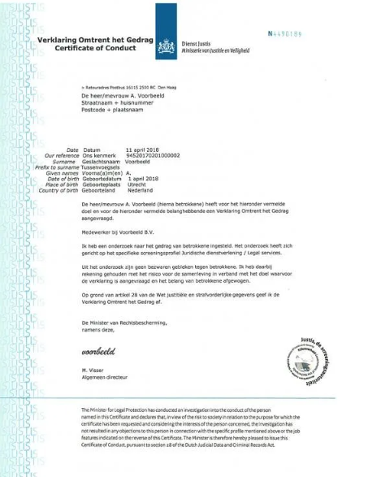
VOG Verklaringen
Verklaring omtrent het gedrag
Politieke partijen worden geadviseerd om van kandidaat-raadsleden een Verklaring omtrent het gedrag te vragen.
Deze is aan te vragen VOG voor werkgevers en organisaties
Een goed moment om een kandidaat-volksvertegenwoordiger – of kandidaat-bestuurder – een VOG aan te laten vragen, is wanneer de selectiecommissie of de partij voornemens is deze kandidaat op de kieslijst te plaatsen.

Slide 5
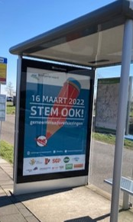
In aanloop naar de verkiezingen
        Opkomst bevordering
        Verkiezingsposters (abri 35x)
        Proffesionele borden (iedere kern 1)
        Lijsttrekkersdebat 16 maart 26 (mogelijk ook een jongerendebat)
        Kieskompas, stemwijzer…?
        Verkiezingspagina in het Kontakt
        Brief vanuit burgemeester aan jongeren
        Social media
        Tijdelijke reclameborden plaatsen. Melding bij gemeente is verplicht min 2wk van tevoren en kosteloos.
Notes:
U heeft ook nog de mogelijkheid om zelf posters te plakken, sandwichborden. De regels worden u nog toegezonden. Aanplakbeleid

Slide 6
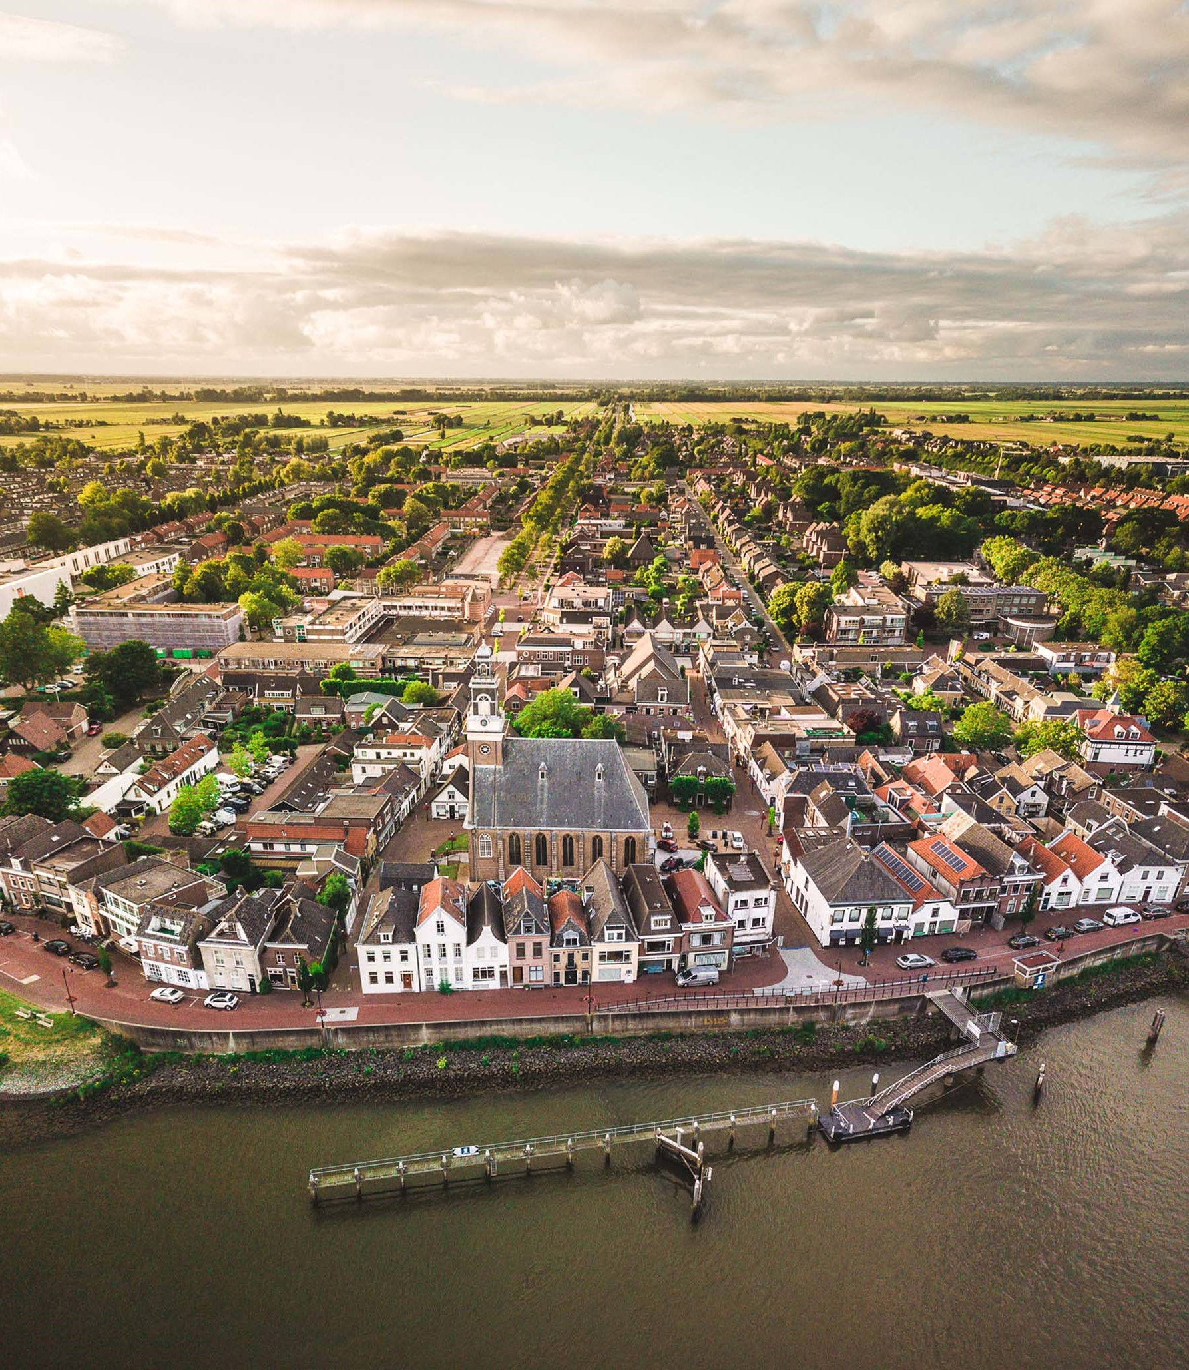
Input verkiezingsprogramma
Brieven en uitnodigingen voor input in verkiezingsprogramma’s en overige informatie verkiezingen.
Website
Ibabs (vergadersysteem Raad / overzichten)

Slide 7
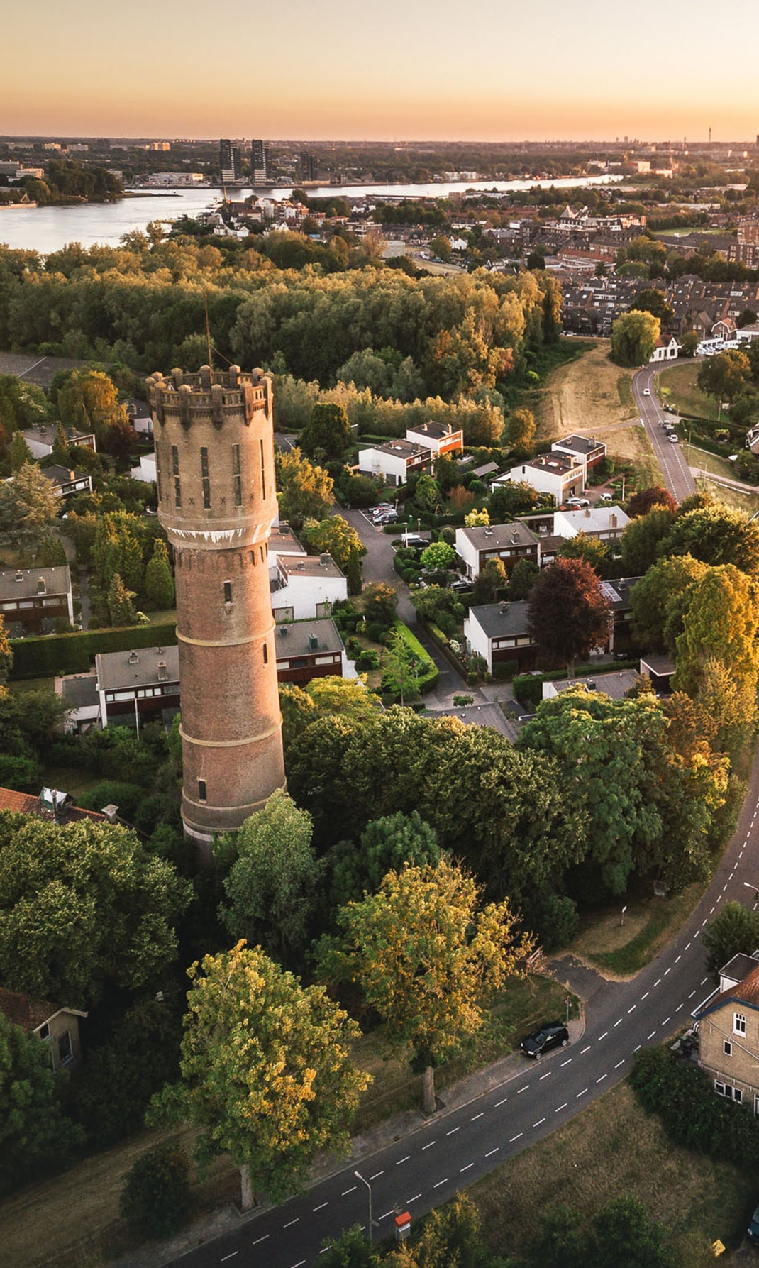
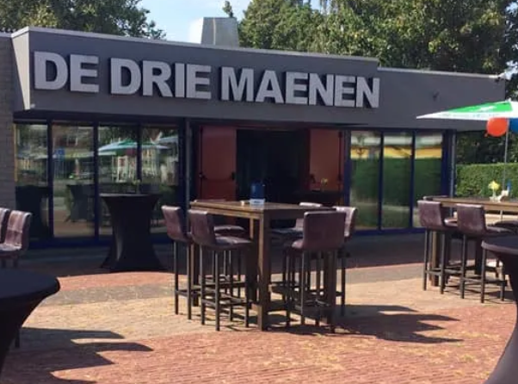
De uitslag
Uitslagen avond 18 maart 2026 in de Driemanen na sluiting stembussen.
LET OP!!! Dit is een voorlopige uitslag
Op zijn vroegst 26 maart 2026 vaststelling van de
uitslag in openbare zitting centraal stembureau

Slide 8
Benoeming
Voorzitter centraal stembureau stelt benoemden schriftelijk in kennis van hun benoeming en geeft tegelijk schriftelijk kennis van de benoeming aan de gemeenteraad
Benoemde deelt gemeenteraad schriftelijk mee dat deze de benoeming wel of niet aanneemt

Slide 9
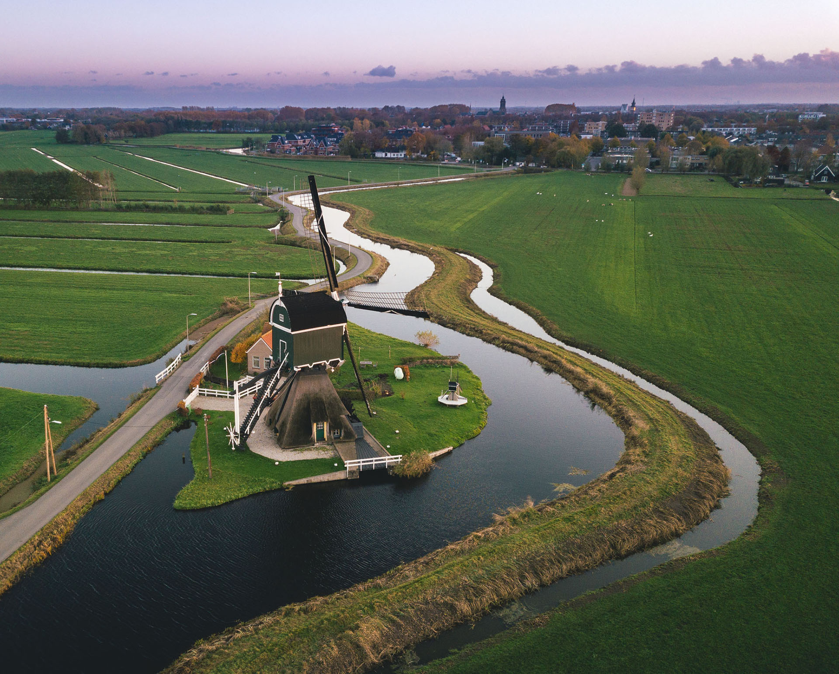
Wasstraat op 30 maart 2026
Benoemingsbesluiten met ontvangstbevestigingen
Verklaring aanneming benoeming
Uittreksels BRP en Kopie ID
Register Nevenfuncties en Opgave Openbare betrekkingen
Maar ook: IB (of pseudo werknemerverklaring), agenda raadsvergadering 1 april, placering in de raadzaal, eed of belofte, tags, e-mailadressen, ICT/ iPads in bruikleen, fotograaf (website), etc.

Slide 10
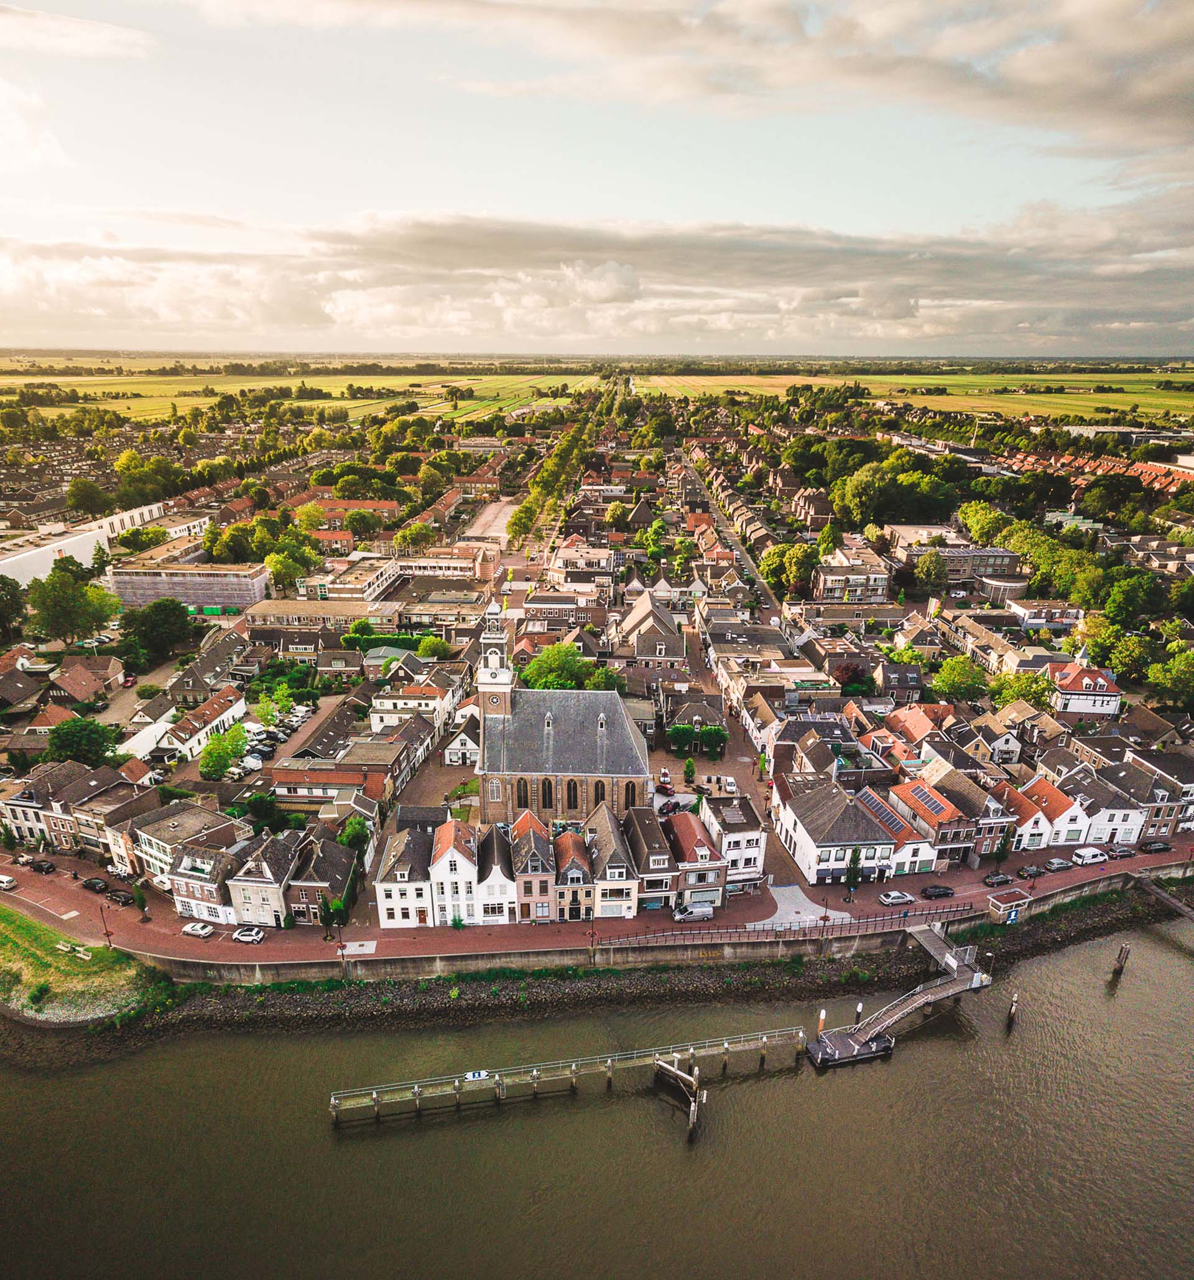
Onderzoeksgeloofsbrieven
Voorafgaand aan de besluitvorming over de toelating, vindt een onderzoek door een commissie geloofsbrieven plaats. De commissie bestaat uit 4 huidige raadsleden.
Vereisten:
Voor het lidmaatschap (toelaten) van de gemeenteraad is vereist dat de benoemde kandidaat:
Inwoner van de gemeente is,
De leeftijd van 18 jaar heeft bereikt,
Niet is uitgesloten van het kiesrecht,
Onverenigbare functies heeft.

Slide 11
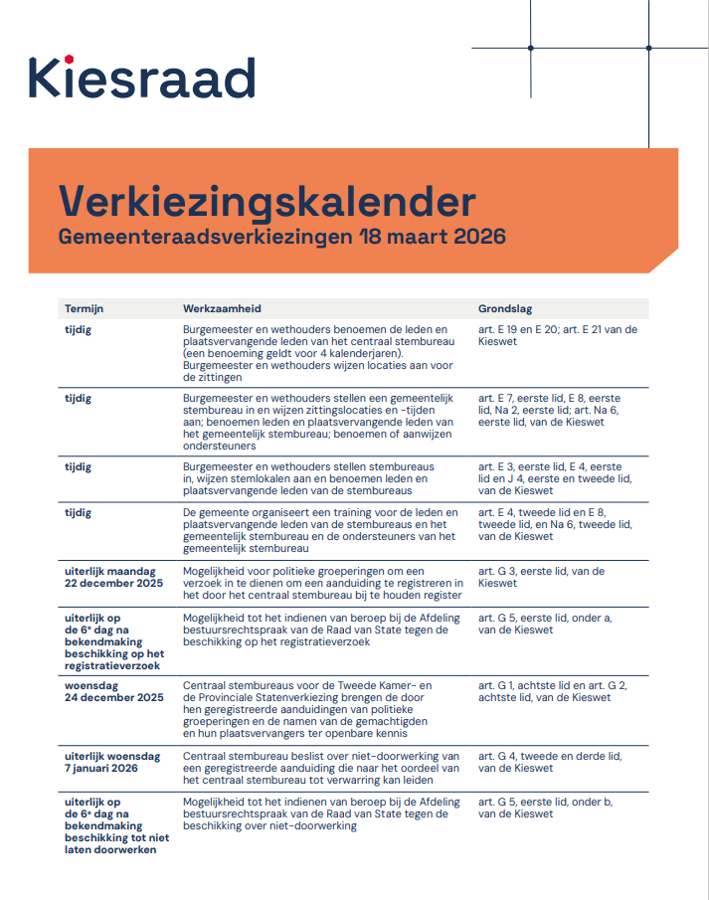
Laatste en eerste raadsvergadering
Dinsdag 31 maart 2026
Gemeenteraad in oude samenstelling onderzoekt geloofsbrieven en besluit over toelating leden.
Artikel V4, eerste lid, van de Kieswet
Verkiezingskalender Kiesraad

Slide 12
31 maart 2026 Afscheidsraad
Agendapunten
Onderzoek rechtmatigheid verkiezingen, ofwel oordeel uitspreken
Instellen commissie Geloofsbrieven
Verslag van de commissie onderzoek geloofsbrieven
Besluit tot toelating nieuwe benoemde raadsleden
Afscheid vertrekkende raadsleden

Slide 13
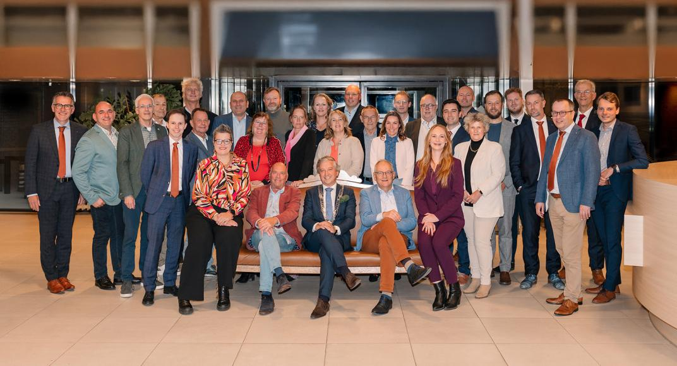
1 april 2026 Installatie raad
Agendapunten
Installatie en beëdiging raadsleden

Slide 14
Inwerken - startprogramma
Verdeeld over de woensdagavonden 7, 8 en 15 april
Kennis en vaardigheden:
Instructie voor het werken met Ibabs
Kennismaking met de organisatie (MT, DT en gemeentesecretaris)
Workshop: Instrumenten van een raadslid (burgemeester en griffier)
Workshop integriteit
Cursus begroting lezen, P+C cyclus
Cursus duaal debatteren in combinatie met voorzitterstraining (na vaststelling van wie voorzitter worden van commissie(s))
Kennismakingsmarkt ?? april met de Verbonden partijen in de regio
Notes:
14 april beëdiging commissieleden

Slide 15
Formatieproces
(In)Formateur of er een (in)formatie ronde wordt gehouden en wat de vervolgstappen zijn
Daarbij moet ook helderheid ontstaan over de verdeling van taken Gemeentesecretaris en Griffier - informatie/ formatie?
Rol burgemeester [art 35 gemeentewet] of meer?
Overdrachtsdossier Raad, College en Burgemeestersbrief
Notes:
Art. 35 lid 2 Gemeentewet De burgemeester wordt geïnformeerd over de uitkomsten van de college-onderhandelingen. Hij wordt alsdan in de gelegenheid gesteld zijn opvattingen over voorstellen ten behoeve van het collegeprogramma kenbaar te maken

Slide 16
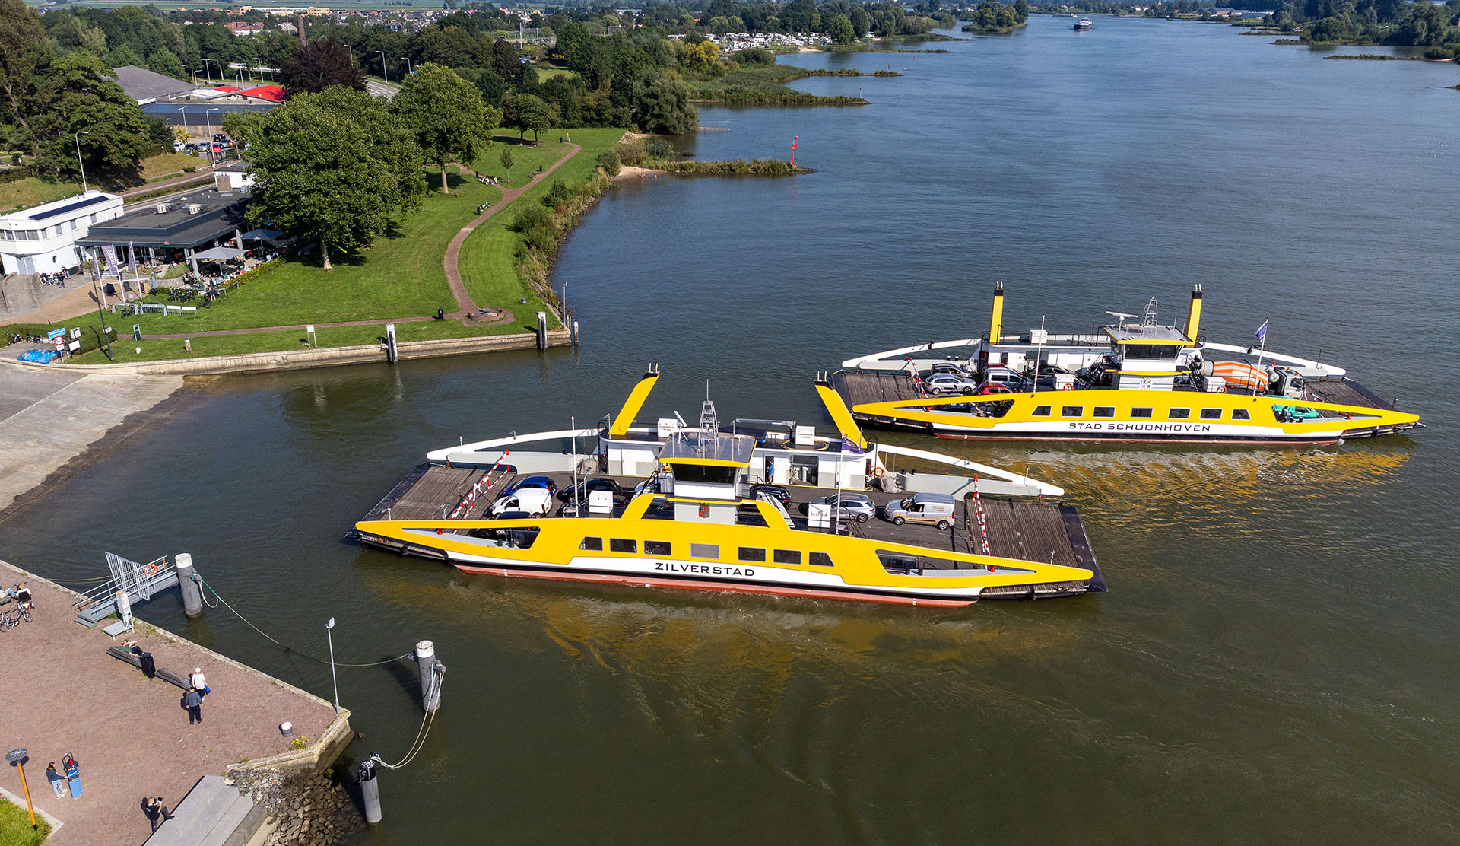

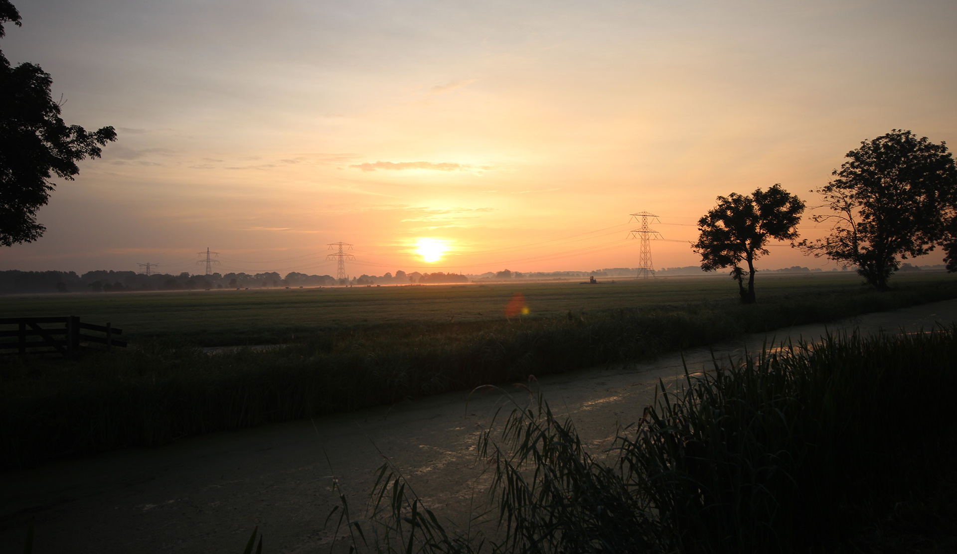
Vragen?
Mail: griffier@krimpenerwaard.nl of griffie@krimpenerwaard.nl
Telefoonnummer: 06-42896415

Slide 17
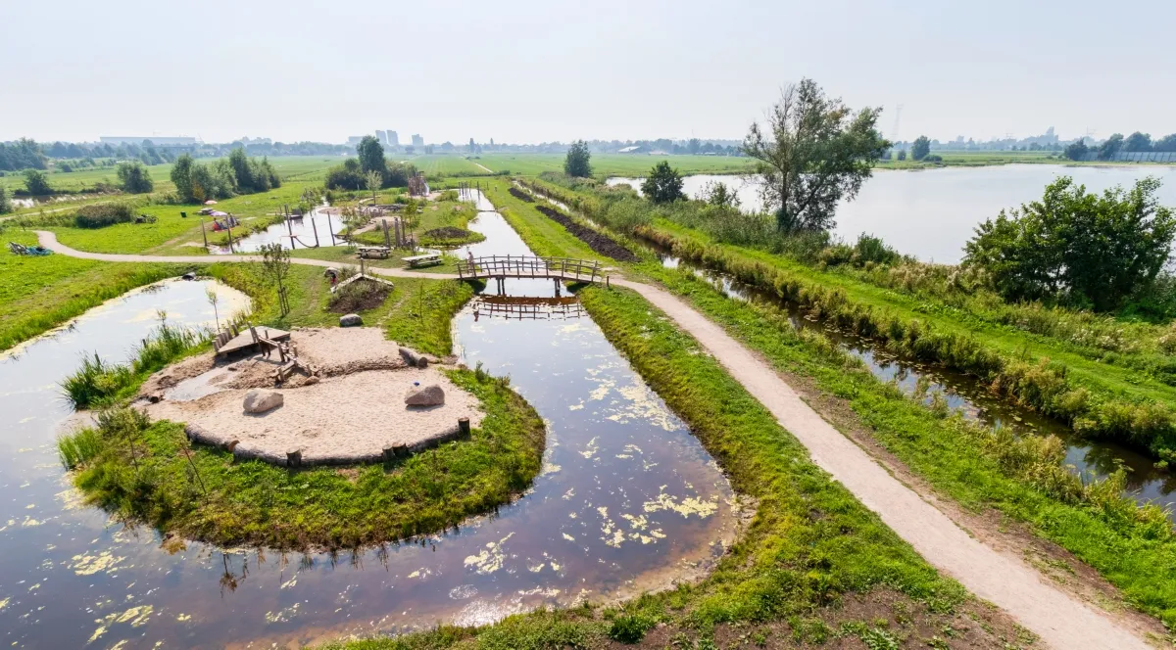
Afbeelding (tekstblok rechtsonder)
Bedankt voor uw aandacht!

